Slide 1
شبیه سازی با استفاده از نرم افزار R

Slide 2
فهرست مطالب
فصل سوم محاسبات تقریبی با شبیه سازی
مقدمه
3-1 محاسبه تقریبی امید ریاضی
فصل اول تولید اعداد تصادفی
3-2 محاسبه تقریبی انتگرال ها
1-1 اعداد تصادفی و شبه تصادفی
3-3 محاسبه تقریبی احتمالات
1-2 روش توان دوم ارقام میانی
1-3 روشهای همنهشتی
فصل دوم شبیه سازی توزیعهای احتمال
2-1 مقدمه
2-2 شبیه سازی توزیعهای گسسته
2-3 شبیه سازی توزیعهای پیوسته

Slide 3
مقدمه

Slide 4
مقدمه
شبیه سازی یک ابزار قدرتمند برای طراحی و تحلیل سیستم­ها یا فرآیندهای پیچیده مهندسی است که به استفاده کنندگان از آن، امکان انجام آزمایش با سیستم­هایی را می­دهد که در عمل غیر ممکن یا پر هزینه هستند. به عنوان مثال قبل از پرتاب یک ماهواره عملیات پرتاب در شرایط مختلف بارها شبیه سازی می­شود تا هزینه­ها به حداقل برسد.
به عنوان مثالی دیگر فرض کنید بخواهیم طول عمر لامپ­های تولیدی کارخانه­ای را برآورد کنیم. برای این کار باید نمونه­ای تصادفی از لامپ های تولیدی کارخانه را انتخاب کرده و طول عمر آن ها را یادداشت کنیم، سپس بر اساس برآوردگر

Slide 5
مقدمه
مناسب،$\hat{θ}$ را به عنوان برآورد طول عمر محاسبه کنیم. ممکن است $\hat{θ}$ برآورد خوبی برای طول عمر لامپ­های کارخانه نباشد، بنابراین بهتر است قبل از نمونه گیری، با استفاده از داده­های تصادفی طول عمر لامپ­ها را از طریق شبیه سازی برآورد کرده و مقادیر مختلف $\hat{θ}$ را محاسبه کنیم.
شبیه سازی در آمار از قرن بیستم مطابق با شروع انتشار رادیو و تلویزیون آغاز شده است. همانطور که استفاده از این وسایل در زندگی هر کسی معمول و متداول شده، استفاده از شبیه سازی نیز در بسیاری از شاخه­های علم آمار گسترش یافته است.

Slide 6
مقدمه
از کاربردهای شبیه سازی در آمار می­توان به تولید داده­های تصادفی از توزیع­های گسسته یا پیوسته، تولید اعداد شبه تصادفی (تصادفی)، محاسبه (تقریب) انتگرالها، محاسبه (تقریب) احتمالات پیچیده و محاسبه (تقریب) امید ریاضی توابعی از متغیرهای تصادفی اشاره کرد.
برای پاسخ به سوالاتی که نظریه آمار برای آن جوابی ندارد نیز می­توان از شبیه سازی استفاده کرد و جواب تجربی بدست آورد.

Slide 7
فصل اول
تولید اعداد تصادفی

Slide 8
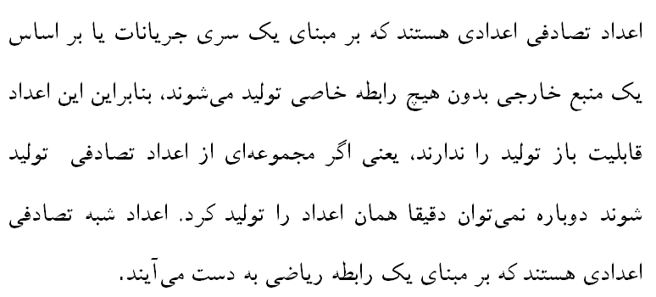
فصل اول تولید اعداد تصادفی
1-1 اعداد تصادفی و شبه تصادفی

Slide 9
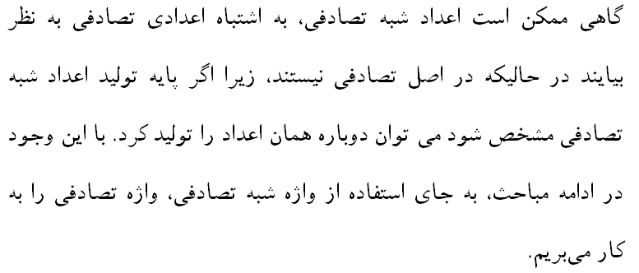
فصل اول تولید اعداد تصادفی

Slide 10
فصل اول تولید اعداد تصادفی
اعداد تصادفی در قدیم با روشهای دستی یا به طور مکانیکی با استفاده از تکنیک­هایی نظیر چرخاندن چرخ گردان، پرتاب تاس یا بر زدن کارت­ها تولید می­شدند.
در گذشته برای شبیه سازی اعداد تصادفی در بازه (0،1) از عقربه گردان استفاده می­شد. این وسیله دارای صفحه دایره مانندی شبیه ساعت است که محیط آن در فاصله 0 تا 1 درجه بندی شده است. در مرکز این دایره یک عقربه قرار می­گیرد که می­تواند به یک آرمیچر وصل شود. این آرمیچر به باتری و کلید قطع و وصل مجهز می­شود. برای تولید عدد تصادفی جریان الکتریسیته به مدت چند ثانیه وصل و سپس قطع می­شود.

Slide 11
فصل اول تولید اعداد تصادفی
در نتیجه عقربه بعد از دهها بار چرخش (که تعداد دفعات چرخش آن نیز تقریبا تصادفی است) از حرکت می­ایستد. نوک عقربه عدد تصادفی مورد نظر را مشخص می­کند.
1-2 روش توان دوم ارقام میانی
یک روش ریاضی برای تولید اعداد تصادفی m رقمی، روش توان دوم ارقام میانی است. در این روش که به وسیله فون نیومن و متروپولیس (1946) پیشنهاد شده، مراحل زیر را انجام می­دهیم:

Slide 12
فصل اول تولید اعداد تصادفی
ابتدا به دلخواه عددی m رقمی را در نظر می­گیریم.
این عدد را به توان دو می­رسانیم و در صورت لزوم عدد صفر را به سمت چپ عدد بدست آمده اضافه می­کنیم.
m رقم میانی عدد حاصل شده را به عنوان عدد تصادفی تولید شده در نظر می­گیریم.
برای تولید دنباله­ای از اعداد تصادفی گام­های 2 و 3 را تکرار می­کنیم.
توجه کنید به کمک روش فوق می­توان اعداد تصادفی در بازه (0،1) را نیز تولید کرد. برای این منظور کافی است در پایان کار، دنباله اعداد m رقمی بدست آمده را بر${10}^{m}$تقسیم کرد.

Slide 13
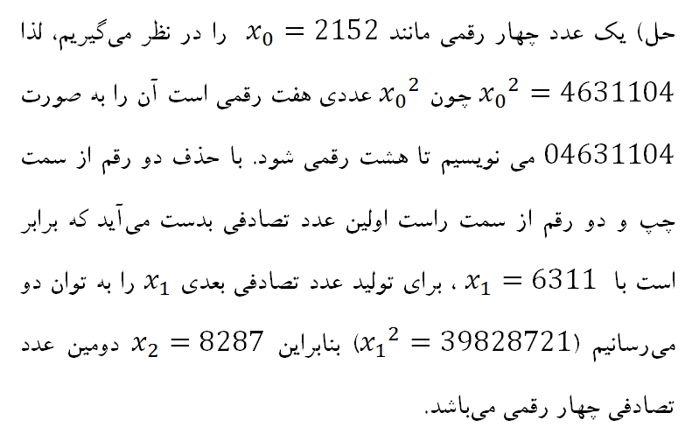
فصل اول تولید اعداد تصادفی
مثال1-2-1: با استفاده از روش توان دوم ارقام میانی دو عدد تصادفی چهار رقمی تولید کنید.

Slide 14
فصل اول تولید اعداد تصادفی
مثال1-2-2: به وسیله نرم افزار R تابعی را بنویسید که براساس روش توان دوم ارقام میانی عدد تصادفی تولید کند.
حل) برای این منظور تابع scd(square centric digits) را تعریف می­کنیم. (پیوست پروژه)
متاسفانه روش توان دوم ارقام میانی دارای تحلیل مشکل، روندی نسبتا آهسته و از لحاظ آماری نامطلوب است. همچنین در برخی موارد ممکن است سریعا به یک دوره تناوب برخورد کنیم و یا عدد m رقمی مورد نظر بدست نیاید.

Slide 15
فصل اول تولید اعداد تصادفی
به عنوان مثال اگر برای تولید یک عدد شبه تصادفی چهار رقمی از عدد اولیه 2500 استفاده کنیم سریعا به دوره تناوب برخورد می­کنیم، زیرا توان دوم عدد 2500 عدد 6250000 است، بنابراین عدد چهار رقمی تولید شده 2500 خواهد بود. همچنین اگر از عدد اولیه 1000 استفاده کنیم، عدد 0000 بدست می­آید!
1-3 روشهای همنهشتی
روش­های همنهشتی برای تولید اعداد تصادفی یکنواخت شامل سه روش همنهشتی ضربی، همنهشتی مرکب و همنهشتی جمعی می باشد.

Slide 16
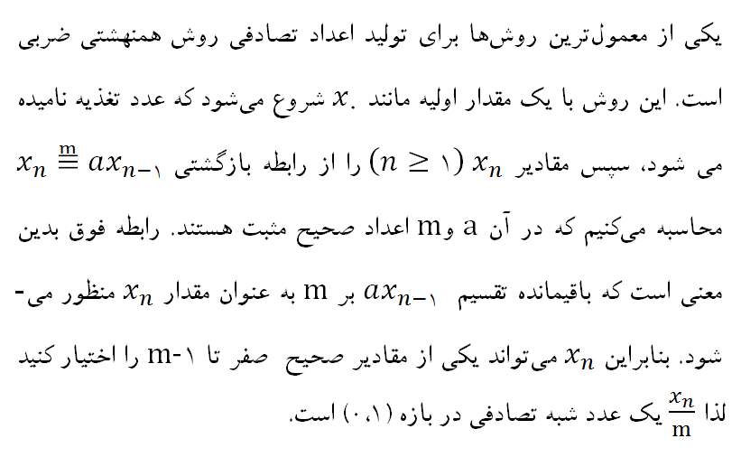
فصل اول تولید اعداد تصادفی

Slide 17
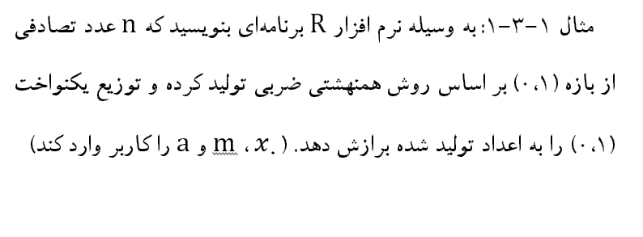
فصل اول تولید اعداد تصادفی

Slide 18
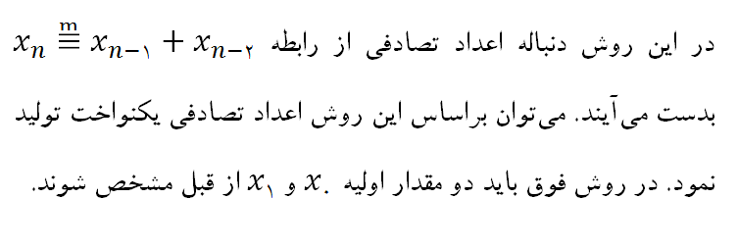
فصل اول تولید اعداد تصادفی

Slide 19
فصل اول تولید اعداد تصادفی

Slide 20
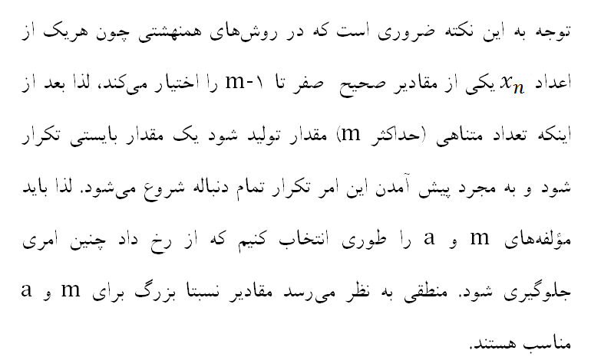
فصل اول تولید اعداد تصادفی

Slide 21
فصل دوم
شبیه سازی توزیع­های احتمال

Slide 22
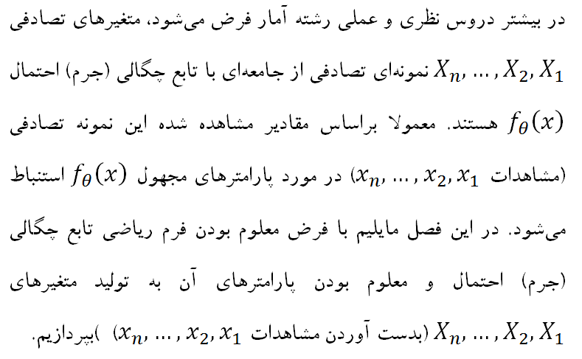
فصل دوم شبیه سازی توزیع­های احتمال

Slide 23
فصل دوم شبیه سازی توزیع­های احتمال

Slide 24
فصل دوم شبیه سازی توزیع­های احتمال
توزیع | کد توزیع | پارامترهای لازم | پارامترهای اختیاری | مقادیر پیش فرض
بتا | Beta | shap1,shap2
دوجمله­ای | Binom | size,prob
دوجمله­ای منفی | Nbinom | size,prob
پواسن | Pois | Lambda
استیودنت | T | Df
فیشر | F | df1,df2
فوق هندسی | Hyper | m,n,k
کوشی | Cauchy |  | location,scale | 0,1
کی – دو | Chisq | Df
گاما | Gamma | Shape
لگ نرمال | Lnorm |  | mean,sd | 0,1
لجستیک | Logis |  | location,scale | 0,1
نرمال | Norm |  | mean,sd | 0,1
نمایی | Exp |  | rate | 1
وایبل | Weibull | Shape
هندسی | Geom | Prob |  | 0,1
یکنواخت | Unif |  | Min,Max

Slide 25
فصل دوم شبیه سازی توزیع­های احتمال

Slide 26
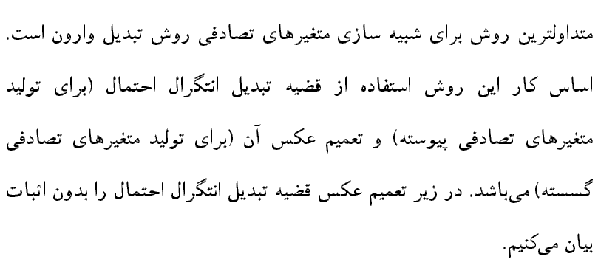
فصل دوم شبیه سازی توزیع­های احتمال

Slide 27
فصل دوم شبیه سازی توزیع­های احتمال

Slide 28
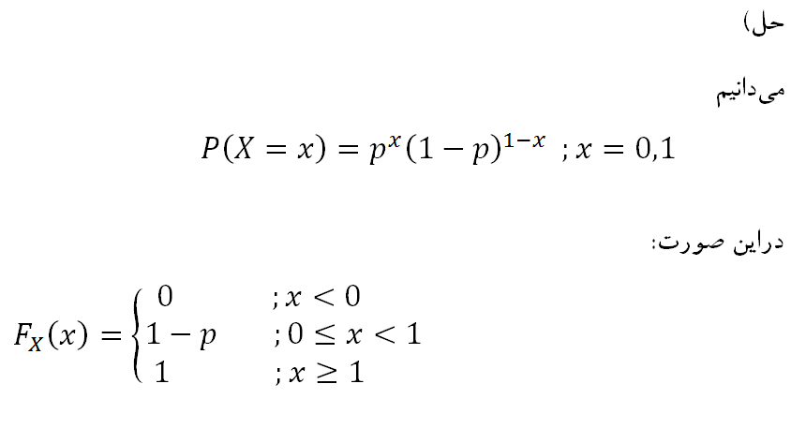
فصل دوم شبیه سازی توزیع­های احتمال

Slide 29
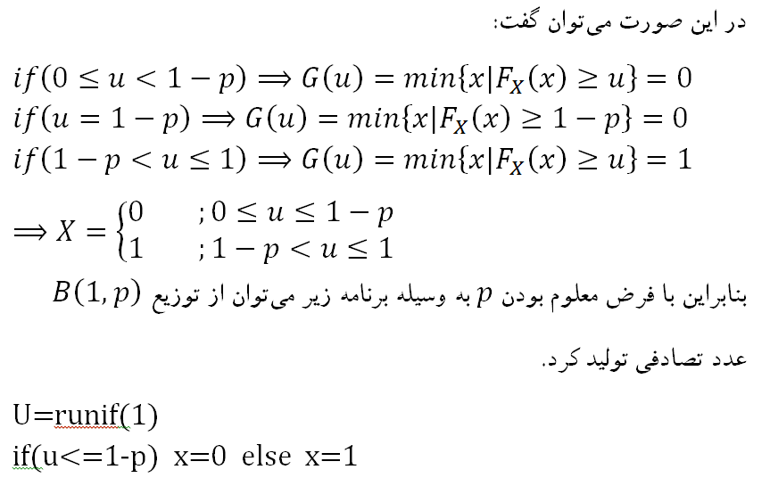
فصل دوم شبیه سازی توزیع­های احتمال

Slide 30
فصل دوم شبیه سازی توزیع­های احتمال

Slide 31
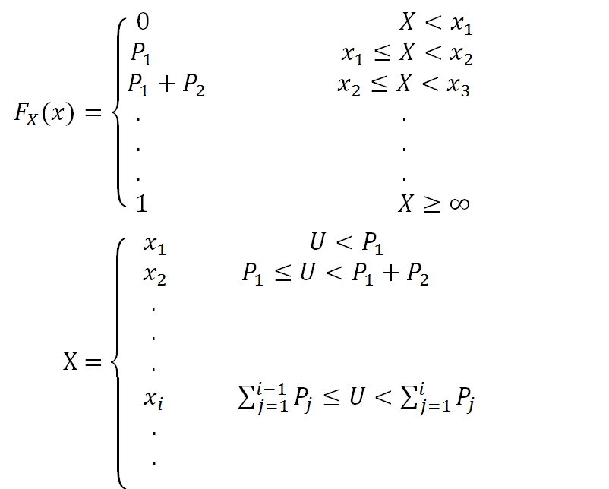
فصل دوم شبیه سازی توزیع­های احتمال

Slide 32
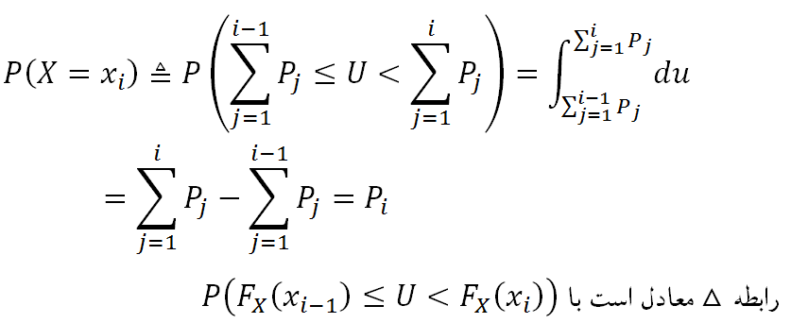
فصل دوم شبیه سازی توزیع­های احتمال

Slide 33
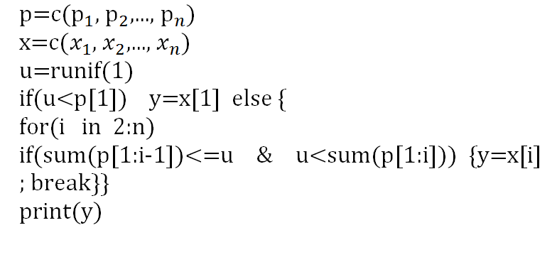
فصل دوم شبیه سازی توزیع­های احتمال

Slide 34
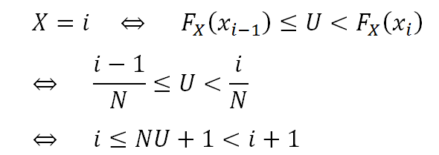
فصل دوم شبیه سازی توزیع­های احتمال

Slide 35
فصل دوم شبیه سازی توزیع­های احتمال

Slide 36
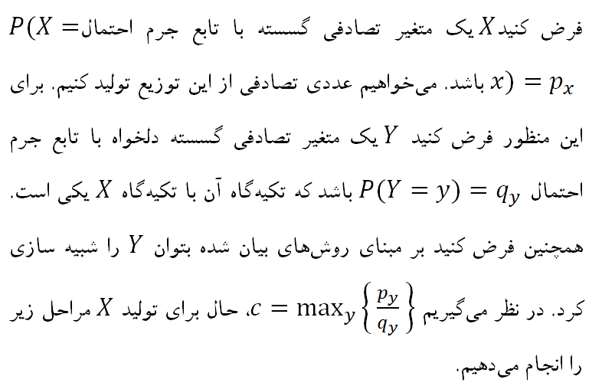
فصل دوم شبیه سازی توزیع­های احتمال

Slide 37
فصل دوم شبیه سازی توزیع­های احتمال

Slide 38
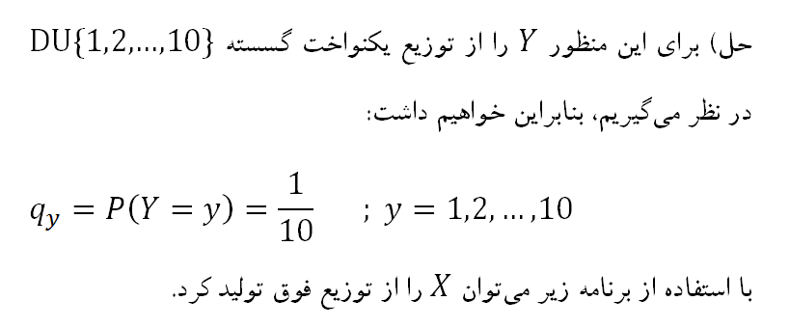
فصل دوم شبیه سازی توزیع­های احتمال

Slide 39
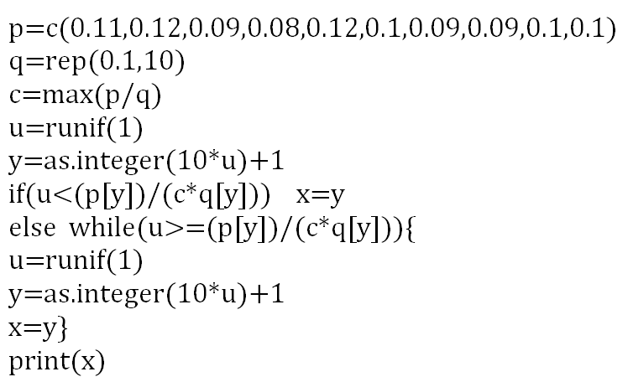
فصل دوم شبیه سازی توزیع­های احتمال

Slide 40
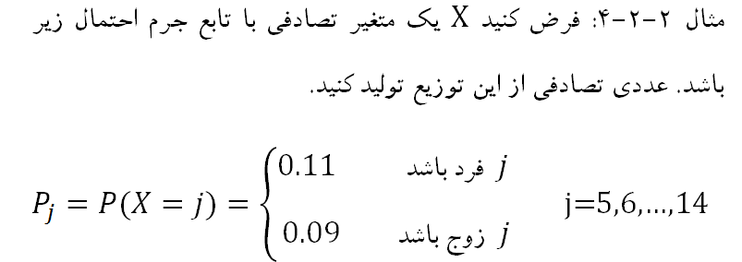
فصل دوم شبیه سازی توزیع­های احتمال

Slide 41
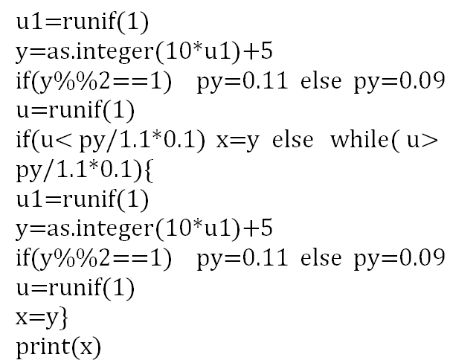
فصل دوم شبیه سازی توزیع­های احتمال

Slide 42
فصل دوم شبیه سازی توزیع­های احتمال

Slide 43
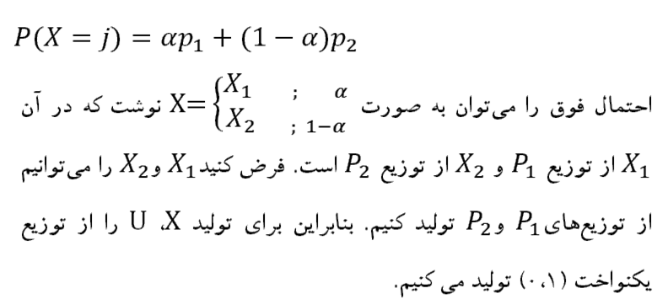
فصل دوم شبیه سازی توزیع­های احتمال

Slide 44
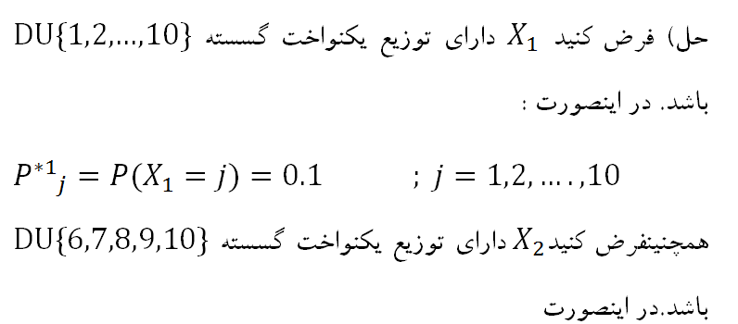
فصل دوم شبیه سازی توزیع­های احتمال

Slide 45
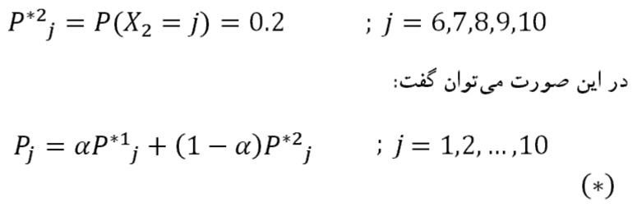
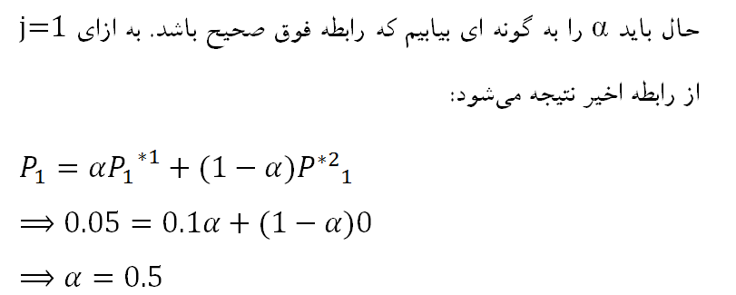
فصل دوم شبیه سازی توزیع­های احتمال

Slide 46
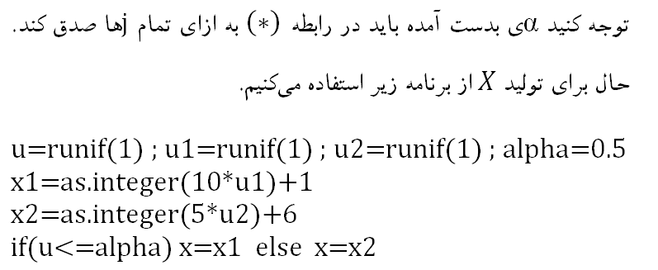
فصل دوم شبیه سازی توزیع­های احتمال

Slide 47
فصل دوم شبیه سازی توزیع­های احتمال

Slide 48
فصل دوم شبیه سازی توزیع­های احتمال

Slide 49
فصل دوم شبیه سازی توزیع­های احتمال

Slide 50
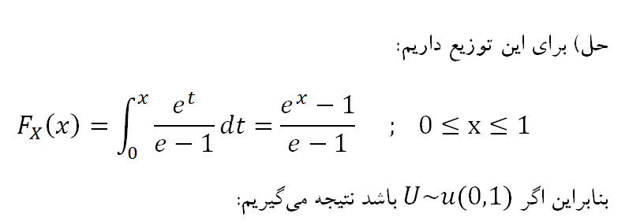
فصل دوم شبیه سازی توزیع­های احتمال

Slide 51
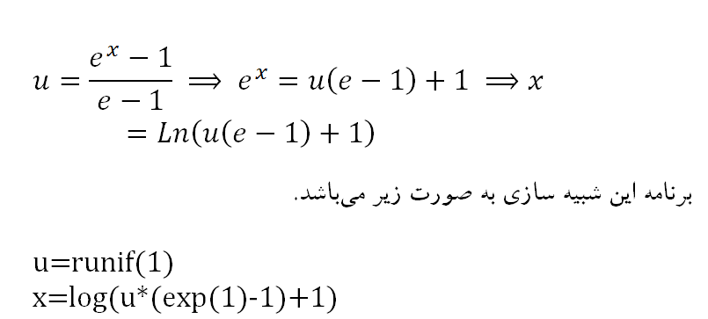
فصل دوم شبیه سازی توزیع­های احتمال

Slide 52
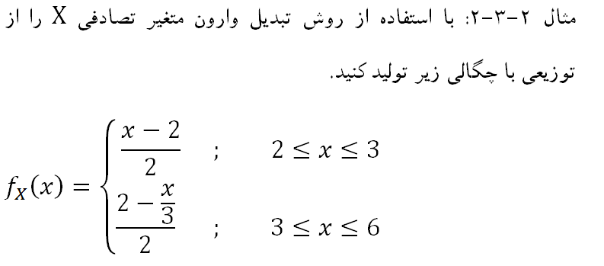
فصل دوم شبیه سازی توزیع­های احتمال

Slide 53
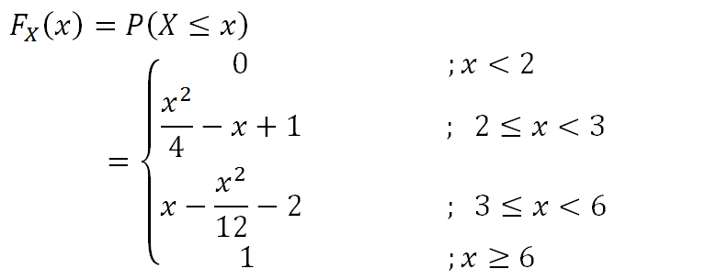
فصل دوم شبیه سازی توزیع­های احتمال

Slide 54
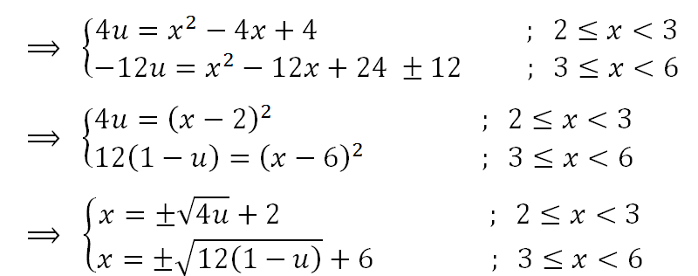
فصل دوم شبیه سازی توزیع­های احتمال

Slide 55
فصل دوم شبیه سازی توزیع­های احتمال

Slide 56
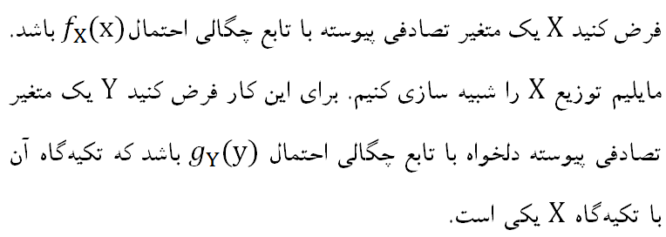
فصل دوم شبیه سازی توزیع­های احتمال

Slide 57
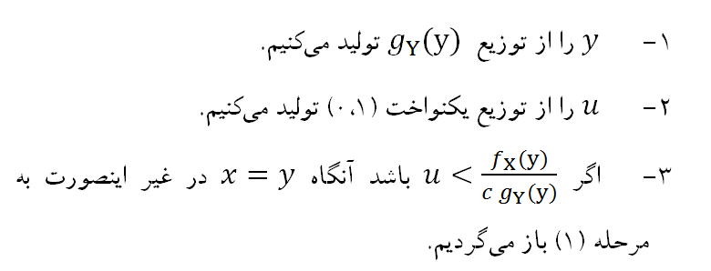
فصل دوم شبیه سازی توزیع­های احتمال

Slide 58
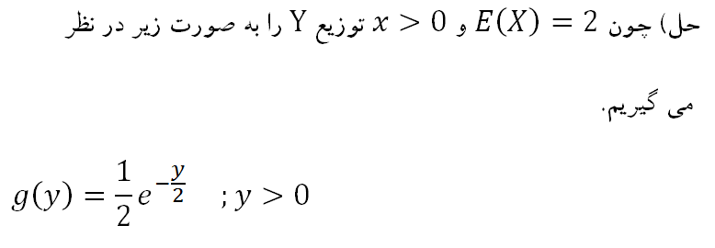
فصل دوم شبیه سازی توزیع­های احتمال

Slide 59
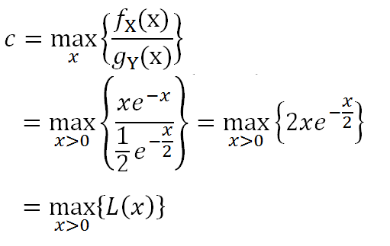
فصل دوم شبیه سازی توزیع­های احتمال

Slide 60
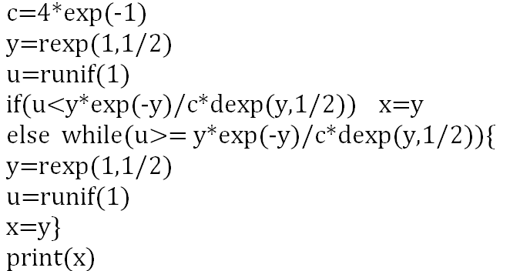
فصل دوم شبیه سازی توزیع­های احتمال

Slide 61
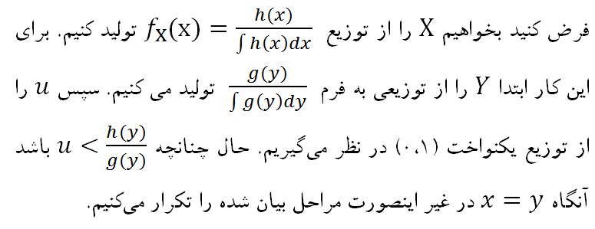
فصل دوم شبیه سازی توزیع­های احتمال

Slide 62
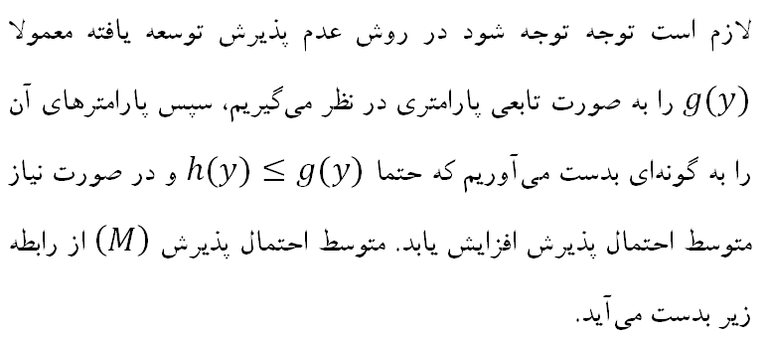
فصل دوم شبیه سازی توزیع­های احتمال

Slide 63
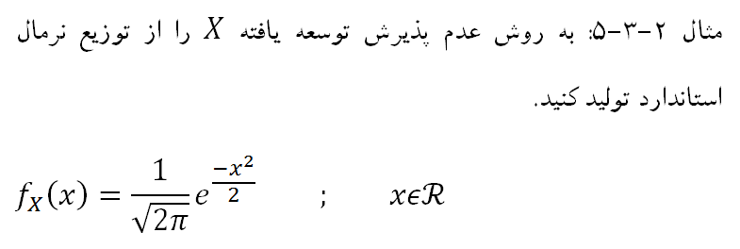
فصل دوم شبیه سازی توزیع­های احتمال

Slide 64
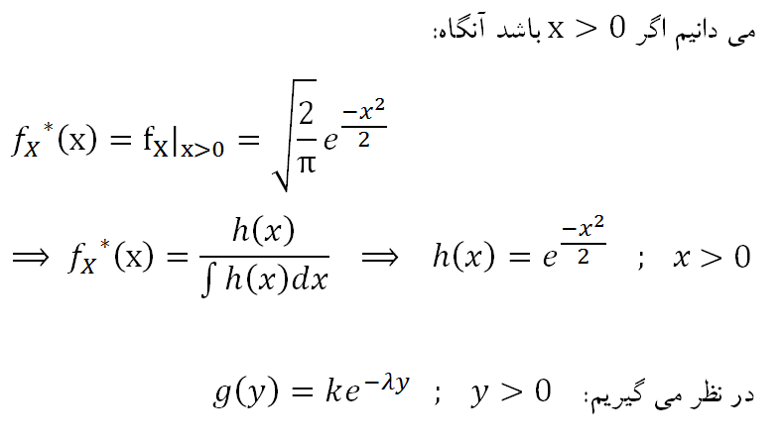
فصل دوم شبیه سازی توزیع­های احتمال

Slide 65
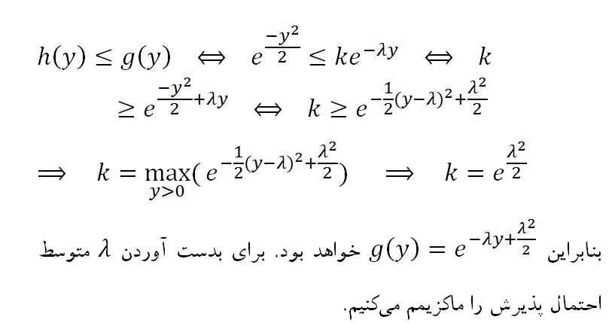
فصل دوم شبیه سازی توزیع­های احتمال

Slide 66
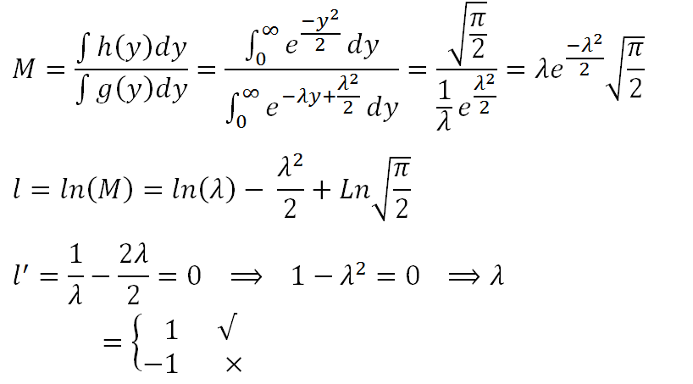
فصل دوم شبیه سازی توزیع­های احتمال

Slide 67
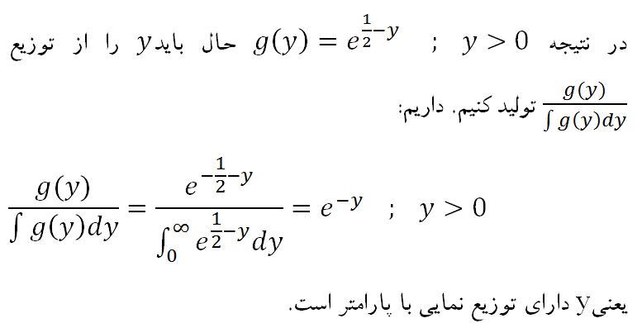
فصل دوم شبیه سازی توزیع­های احتمال

Slide 68
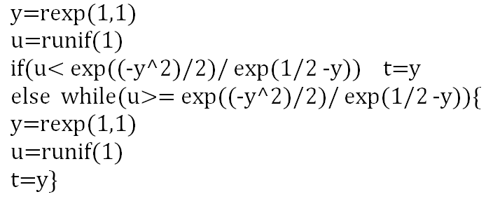
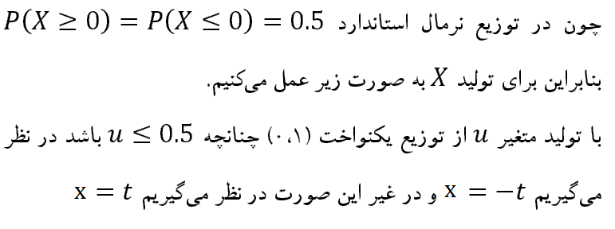
فصل دوم شبیه سازی توزیع­های احتمال

Slide 69
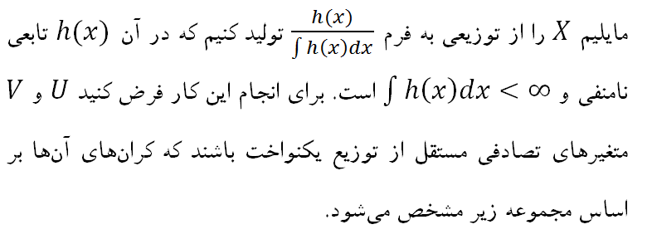
فصل دوم شبیه سازی توزیع­های احتمال

Slide 70
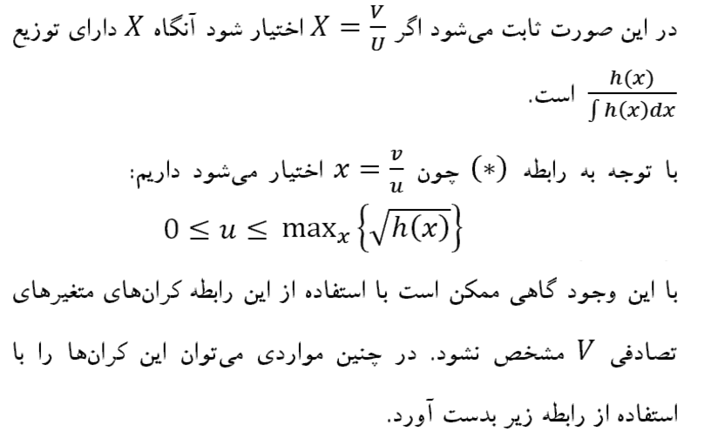
فصل دوم شبیه سازی توزیع­های احتمال

Slide 71
فصل دوم شبیه سازی توزیع­های احتمال

Slide 72
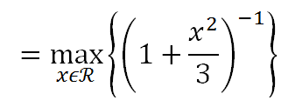
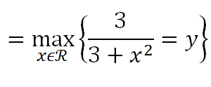
فصل دوم شبیه سازی توزیع­های احتمال

Slide 73
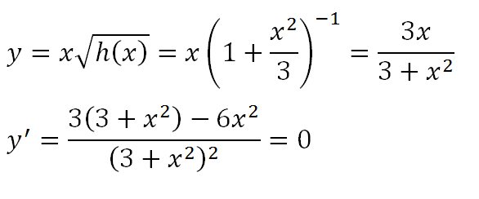
فصل دوم شبیه سازی توزیع­های احتمال

Slide 74
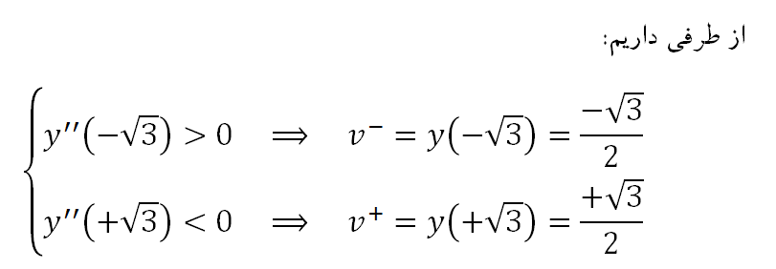
فصل دوم شبیه سازی توزیع­های احتمال

Slide 75
فصل دوم شبیه سازی توزیع­های احتمال

Slide 76
فصل سه
محاسبات تقریبی با
شبیه سازی

Slide 77
فصل سه محاسبات تقریبی با شبیه سازی

Slide 78
فصل سه محاسبات تقریبی با شبیه سازی

Slide 79
فصل سه محاسبات تقریبی با شبیه سازی

Slide 80
فصل سه محاسبات تقریبی با شبیه سازی

Slide 81
فصل سه محاسبات تقریبی با شبیه سازی

Slide 82
فصل سه محاسبات تقریبی با شبیه سازی

Slide 83
فصل سه محاسبات تقریبی با شبیه سازی

Slide 84
فصل سه محاسبات تقریبی با شبیه سازی

Slide 85
فصل سه محاسبات تقریبی با شبیه سازی

Slide 86
فصل سه محاسبات تقریبی با شبیه سازی

Slide 87
فصل سه محاسبات تقریبی با شبیه سازی

Slide 88
فصل سه محاسبات تقریبی با شبیه سازی

Slide 89
فصل سه محاسبات تقریبی با شبیه سازی

Slide 90
فصل سه محاسبات تقریبی با شبیه سازی

Slide 91
فصل سه محاسبات تقریبی با شبیه سازی

Slide 92
فصل سه محاسبات تقریبی با شبیه سازی

Slide 93
فصل سه محاسبات تقریبی با شبیه سازی

Slide 94
فصل سه محاسبات تقریبی با شبیه سازی

Slide 95
فصل سه محاسبات تقریبی با شبیه سازی

Slide 96
فصل سه محاسبات تقریبی با شبیه سازی

Slide 97
فصل سه محاسبات تقریبی با شبیه سازی

Slide 98
فصل سه محاسبات تقریبی با شبیه سازی

